Slide 1
LES Problèmes d’Ordonnancement
Meta-heuristique, 2014
Ayoub HATARTI
Yahya EL FAKIR
Olayinka Sunday FOLORUNSO
Sara WISSAD
Oussama ZAKI
Taoufiq ELHATTAMI
Encadré par : Mme. Maria ZRIKEM

Slide 2
PLAN
Introduction
Les Problèmes d‘Ordonnancement
Définition
Propriétés (taches, ressources, contraintes, … )
Classification des Problèmes
Modélisation des Problèmes d‘Ordonnancement
Application des Metaheuristiques sur le Problème « Job Shop »
Algorithme Génétique
Recherche Tabou
Méthode Recuit Simulé

Slide 3
Inroduction

Slide 4
Les Problèmes d‘Ordonnancement

Slide 5
Définition du problème d’ordonnancement
D’une façon générale, il y a problème d’ordonnancement quand il existe :
Un ensemble de travaux (tâches ou encore jobs ou lots) à réaliser,
Un ensemble de ressources à utiliser par ces travaux,
Un programme (calendrier) à déterminer, pour allouer convenablement les ressources aux tâches.
Notes:
Nombreuses sont les définitions proposées au problème d’ordonnancement. Dans ces définitions, on retrouve l’aspect commun de l’affectation de ressources aux tâches, en recherchant une certaine optimisation. On peut évoquer parmi ces définitions ce qui suit : « Etant donné un ensemble de tâches à accomplir, le problème d’ordonnancement consiste à déterminer quelles opérations doivent être exécutées, et à assigner des dates et des ressources à ces opérations de façon à ce que les tâches soient, dans la mesure du possible, accomplies en temps utile, au moindre coût et dans les meilleures conditions »

Slide 6
Propriétés du problème d’ordonnancement

Slide 7
tâche
Généralement trois paramètres caractérisent une tâche :
La durée opératoire p_{i} (processing time) : c’est la durée d’exécution de la tâche.
La date de disponibilité r_{i} (release time) : c’est la date de début au plus tôt.
La date d’échéance d_{i} (due date) : c’est la date de fin au plus tard.
Notes:
Une tâche est un travail mobilisant des ressources et réalisant un progrès significatif dans l’état d’avancement du projet compte tenu du niveau de détail retenu dans l’analyse du problème
Selon les problèmes, une tâche peut être exécutée par morceau ou sans interruption. Notre cas (Job Shop) appartient à la première catégorie, chaque tâche est constituée d’un ensemble d’opérations liées entre elles par des contraintes technologiques. Effectivement, en production manufacturière, on distingue souvent plusieurs phases dans l’exécution d’une tâche : la préparation, la phase principale, la finition, le transport

Slide 8
ressources
Plusieurs classifications des ressources peuvent être distinguées :
Ressources renouvelables vs. ressources consommables
Ressources disjonctives vs. ressources cumulatives
Notes:
Une ressource est un moyen destiné à être utilisé pour la réalisation d’une tâche, et disponible en quantités
Dans le contexte industriel, les ressources peuvent être des machines, des ouvriers, des équipements, des locaux ou encore de l’énergie, des budgets, etc.
Ressources renouvelables vs. ressources consommables
Une ressource est dite renouvelable, si après avoir été utilisée par une ou plusieurs tâches, elle est à nouveau disponible en même quantité comme : les hommes, les machines, l’espace, etc.
Par contre, une ressource est consommable, lorsque elle devient non disponible après avoir été utilisée ; comme la matière première, l’énergie,
b. Ressources disjonctives vs. ressources cumulatives
Une ressource est dite disjonctive (ou non partageable), si elle ne peut être affecter qu’à une seule tâche à la fois. Ce type concerne surtout les ressources renouvelables.
Par contre, une ressource cumulative (partageable) peut être utilisée par plusieurs tâches simultanément (équipe d’ouvriers, poste de travail, …)
Dans notre problème, les ressources qui sont des machines, sont renouvelables et disjonctives.

Slide 9
contraintes
Les contraintes de localisation temporelle
Les contraintes d’enchaînement
Les contraintes de ressources
Notes:
Les contraintes expriment des restrictions sur les valeurs que peuvent prendre conjointement une ou plusieurs variables de décision Donc les contraintes représentent les
limites imposées par l’environnement, tandis que l’objectif est le critère d’optimisation.
Les contraintes de localisation temporelle :
Sont issues des impératifs de gestion, et relatives aux dates limites des tâches ou du projet entier. On a surtout
Les contraintes d’enchaînement :
Nous qualifions de contrainte d’enchaînement ou de succession, une contrainte qui lie le début ou la fin de deux activités par une relation linéaire [Bap, 98]. Ce sont des contraintes imposées généralement par la cohérence technologique
Les contraintes de ressources :
Une contrainte de ressources représente le fait que les activités utilisent une certaine quantité de ressources, tout au long de leur exécution [Bap, 98]. Ces contraintes sont essentiellement soit

Slide 10
Les objectifs
Les objectifs liés au temps
Les objectifs liés aux ressources
Les objectifs liés au coût
Notes:
Tout ordonnancement est guidé par un ou plusieurs objectifs qu’il doit chercher leur optimisation. Les objectifs que doit satisfaire un ordonnancement sont variés. D’une manière générale, on distingue plusieurs classes d’objectifs concernant un ordonnancement donné
Les objectifs liés au temps : on trouve par exemple, la minimisation du temps total d’exécution, du temps moyen d’achèvement, des durées totales de réglage ou des retards par rapport aux dates de livraison,
·Les objectifs liés aux ressources : par exemple, maximiser la charge d’une ressource ou minimiser le nombre de ressources nécessaires pour réaliser un ensemble de tâches.
Les objectifs liés au coût : ces objectifs sont généralement de minimiser les coûts, de lancement, de production, de stockage, de transport, etc.

Slide 11
Classification des critères d’optimisation
Les critères que doit satisfaire un ordonnancement sont variés. D’une manière générale, on peut distinguer trois catégories importantes
Les critères liés aux dates de fin et de livraison,
Les critères liés aux volumes des encours,
Les critères liés à l’utilisation des ressources.

Slide 12
Classification des problèmes d’ordonnancement
Notes:
Etant donnée la diversité des problèmes d’ordonnancement, une classification formelle est nécessaire pour distinguer les différents problèmes. L’intérêt de telle classification réside, entre autre, dans :
·Le besoin de recenser les problèmes qui sont de plus en plus divers, afin de mieux les identifier ;
·La détermination de leur complexité et de leurs outils de résolution s’ils existent

Slide 13
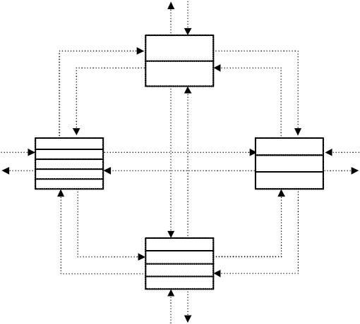
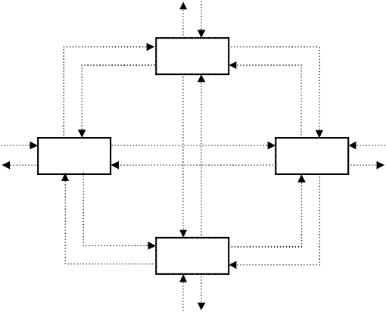
Atelier à cheminement multiple : Job Shop
(A) Job Shop simple à 4 machines.
(B) Job Shop hybride à 4 postes de travail.
Notes:
Dans un atelier de type Job Shop les tâches ne s’exécutent pas sur toutes les machines dans le même ordre. En effet, chaque tâche emprunte un "chemin" qui lui est propre.
Ce type d’organisation correspond généralement à une production par lot, notamment dans une unité de production disposant de moyens polyvalents utilisés suivant des séquences différentes afin de réaliser des produits divers

Slide 14
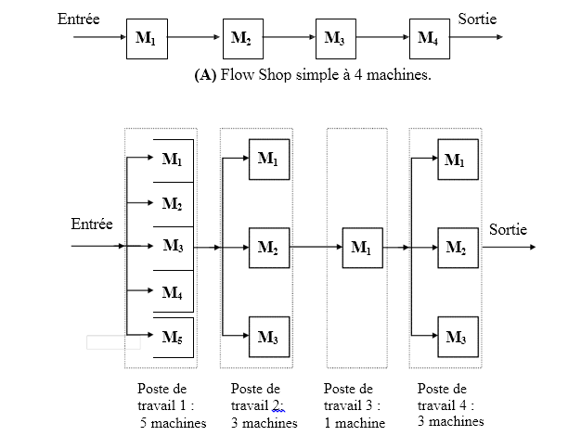
Atelier à cheminement unique : Flow
Notes:
C’est une organisation de production linéaire caractérisée par une séquence d’opérations identiques pour tous les produits. Une tâche est ainsi constituée d’opérations passant par différentes machines de manière linéaire, l’ordre de passage par les machines est le même pour toutes les tâches. Autrement dit, on dispose de m machines en série, tous les produits (tâches) doivent passer par chacune des machines : i.e toutes les tâches passent par la machine 1, puis la machine 2, etc.
Ce type se rencontre fréquemment en pratique : montage, chaîne de traitement etc.

Slide 15
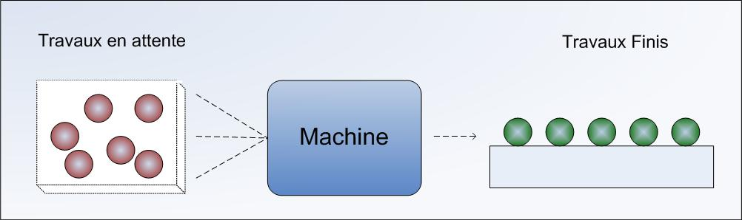
Atelier à cheminement libre : Open Shop
Notes:
Dans les organisations de type Open Shop, les contraintes de précédence sont relâchées Autrement dit, les opérations nécessaires à la réalisation de chaque tâche peuvent être effectuées dans n’importe quel ordre (les gammes sont libres). Ce cas se présente lorsque chaque produit à fabriquer doit subir une séquence d’opérations, mais dans un ordre totalement libre.

Slide 16
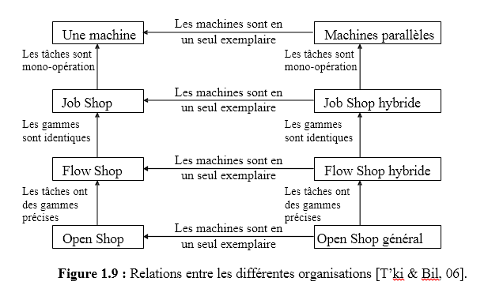
Relations entre organisations
Notes:
Les organisations présentées précédemment ne sont pas indépendantes. En effet, des relations de ressemblance, de réduction et de différentiation existent entre elles.
L’étude des relations qui existent entre les différents problèmes d’ordonnancement revêt un grand intérêt, dans la mesure où cela permet d’appliquer des algorithmes de résolution connus pour certaines classes de problèmes à d’autres classes qui leurs sont réductibles [T’ki & Bil, 06].
La figure 1.9 ci-dessous illustre ces différentes relations

Slide 17
Modélisation graphique du problème de Job Shop
Notes:
Traiter un problème d’une telle complexité que celle du Job Shop nécessite une modélisation claire et précise. Il existe diverses manières de modéliser ce problème, et qui conduisent à choisir un mode de description adéquat.

Slide 18
Modélisation des Problèmes d'ordonnancement
Traiter un problème d’une telle complexité que celle du Job Shop nécessite une modélisation claire et précise. Il existe diverses manières de modéliser ce problème, et qui conduisent à choisir un mode de description adéquat.
la modélisation par graphe disjonctif est la plus classique et la plus répandue.

Slide 19
Modélisation des Problèmes d'ordonnancement
Les données:
L’ensemble M de m machine: une machine est noté Mk
L’ensemble J de n tâche une tache est noté Ji est composé un ensemble d'Operations Oij
L’ensemble d'opérations d’une tâche Oi={Oi1.Oi2.,,,,,,.Oik}
Le temps opératoires Pij : durée de Oij sur Mk
Makespan: Cmax

Slide 20
Modélisation par graphe disjonctif
Un problème de Job Shop peut alors se modéliser par un graphe disjonctif
G (X , C∪D) où :
X : est l’ensemble des sommets : chaque opération correspond à un sommet, avec deux opérations fictives S (source) et P (puits) désignant le début et la fin de l’ordonnancement.
C : est l’ensemble des arcs conjonctifs représentant les contraintes d’enchaînement des opérations d’une même tâche (gammes opératoires).
D : l’ensemble des arcs disjonctifs associés aux conflits d’utilisation d’une machine.

Slide 21
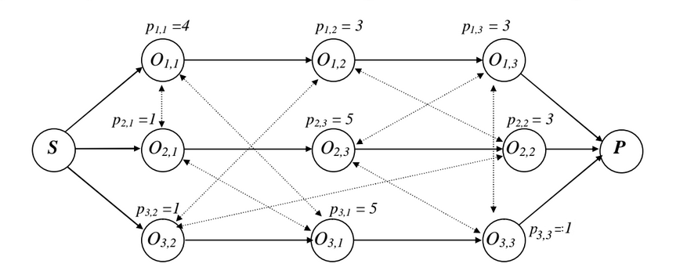
Modélisation par graphe disjonctif
J1[M1:4 ; M2:3 ; M3:3] ; J2[M1:1 ; M3:5 ; M2:3] ; J3[M2:2 ; M1:4 ; M3:1]

Slide 22
Modélisation par graphe disjonctif
Le graphe disjonctif sous cette forme, modélise un problème d’ordonnancement.
Pour construire un ordonnancement admissible sur ce graphe, il suffit de choisir pour chaque paire d’arcs, l’arc qui déterminera l’ordre de passage des deux opérations sur la machine ; c’est à dire arbitrer chacune des disjonctions. L’arbitrage doit être complet (toutes les disjonctions sont arbitrées), et compatible (le graphe est sans circuits)

Slide 23
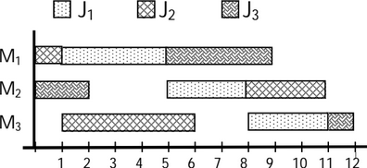
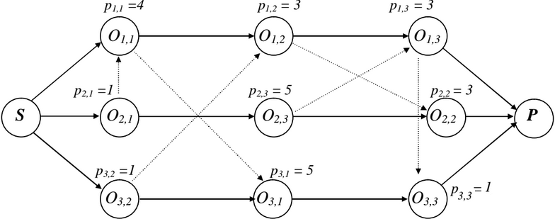
Modélisation par graphe disjonctif
J1[M1:4 ; M2:3 ; M3:3] ; J2[M1:1 ; M3:5 ; M2:3] ; J3[M2:2 ; M1:4 ; M3:1]
Le graphe disjonctif arbitré simplifié d’un ordonnancement

Slide 24
Modélisation par graphe disjonctif
Pour un ordonnancement donné, certaines notions bien évidentes sur le graphe disjonctif sont intéressantes à évoquer :
L’opération critique : une opération est dite critique, si elle provoque nécessairement l’augmentation du makespan de l’ordonnancement, lorsqu’elle est retardée
Le chemin critique : Le chemin critique est une suite d’opérations critiques liées par des relations de précédence. La longueur d’un chemin critique est égale à la somme des durées des opérations qui le composent.
Le bloc critique : Le bloc critique est une succession d’opérations critiques s’exécutant sur la même machine

Slide 25
Modélisation par graphe disjonctif
J1[M1:4 ; M2:3 ; M3:3] ; J2[M1:1 ; M3:5 ; M2:3] ; J3[M2:2 ; M1:4 ; M3:1]
Le graphe disjonctif arbitré simplifié d’un ordonnancement

Slide 26
Complexité du problème de Job Shop
Le problème de Job Shop est classé par la théorie de complexité parmi les problèmes NP-difficiles au sens fort . Afin de donner une idée sur l’importance de l’espace de solutions pour une instance du problème, rappelons-nous qu’il existe (n!)^{m} différentes solutions pour un problème de n tâches à réaliser sur m machines.
Pour un problème de 4 tâches et 5 machines (4×5) : (n!)m = 7962624
Pour un problème de 5 tâches et 4 machines (5×4) : (n!)m = 207360000
La difficulté du Job Shop est fonction du nombre de tâches, du nombre de machines, du nombre d’opérations par tâche, et de la durée des opérations.

Slide 27
Méthodes de résolution du problème de Job Shop
Exactes:
Méthodes pourles problèmes polynomiaux
Le "branch and bound"
Approximatives:
Les heuristiques constructives
Les Métaheuristiques (Algorithmes Génétiques,Recuit Simulé,Recherche Tabou)

Slide 28
Application des Meta heuristiques sur le Problème « Job Shop »

Slide 29
Recuit Simulé

Slide 30
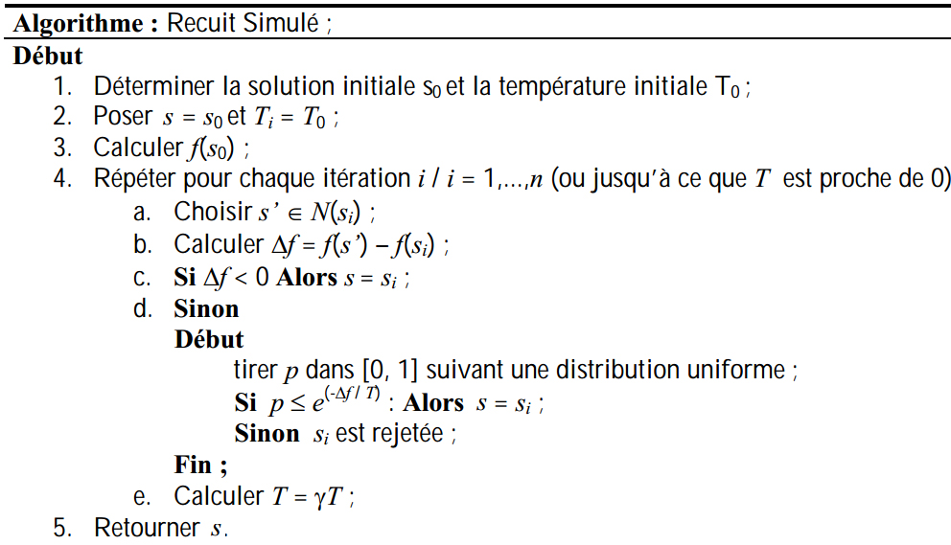

Slide 31
INSTANCES D’un Problème
Instances de J E Beasley (OR-Library is a collection of test data sets for a variety of OR problems.)
Scheduling
Knapsack
Travelling salesman problem:
Vehicle routing
Instances d’Éric Taillard

Slide 32
LOWER BOUND & UPPER BOUNd
Proving an upper bound means you have proven that the algorithm will use no more than some limit on a resource.
Proving a lower bound means you have proven that the algorithm will use no less than some limit on a resource.
"Resource" in this context could be time, memory, bandwidth, or something else.

Slide 33
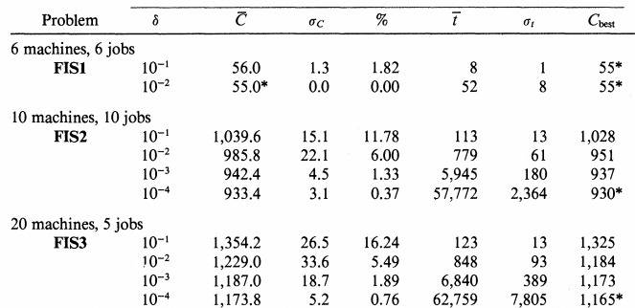
Comparaison
Résultat pour les instances de Fisher and Thompson

Slide 34
Algorithme Génétique

Slide 35
Algorithme Génétique

Slide 36
Recherche Tabou

Slide 37
Approche RECHERCHE TABOU
La recherche tabou est une sorte de procédure de recherche déterministe, orientée en s’aidant d’une mémoire qui garde l’historique des solutions, et qui interdit le retour à des solutions récemment visitées.
Notes:
La Recherche Tabou est une méthode de recherche locale. Elle procède à explorer pour une solution courante s, tout le voisinage N(s) à chaque itération. La meilleure solution s’ de ce voisinage est retenu comme nouvelle solution même si sa qualité est plus mauvaise que celle de la solution courante s.
Cependant, cette stratégie peut entraîner des cycles, pour éviter ce type de cycle, on mémorise les k dernières configurations visitées dans une mémoire à court terme, et on interdit tout mouvement qui aboutit à l’une de ces configurations.
Elle permet d’éviter tous les cycles de longueur inférieure ou égale à k. La valeur de k dépend du problème à résoudre et peut éventuellement évoluer au cours de la recherche
En conservant la liste des tabous, il est possible alors, qu’une solution de meilleure qualité ait un statut tabou. Dans ce cas, on peut accepter tout de même cette solution en négligeant son caractère tabou

Slide 38
Les mécanismes principaux
Une solution initiale
Voisinage
Liste des tabous
Le critère d’aspiration
Détection de cycle
Condition d’arrêt
Notes:
Liste des tabous : garder dans cette liste que des informations, soit sur les caractéristiques des solutions, soit sur les mouvements, au lieu de configurations complètes.
Le réglage de la longueur de la liste dépend essentiellement de la topologie de l’espace des solutions, donc de la qualité de voisinage. Si la liste est trop courte, la recherche finit par explorer un optimum local de rayon légèrement grand. Les différentes solutions explorées forment un cycle qui va se répéter indéfiniment. A l’inverse, si la liste est trop longue, tous les mouvements peuvent devenir tabous, et la recherche se bloque.
Parfois, la recherche peut tomber dans un cycle de longueur plus grande que la taille de la liste taboue qui ne permet pas de l’éviter.
La plus simple consiste à révoquer le statut tabou d’un mouvement si ce dernier permet d’atteindre une solution de qualité supérieure à celle de la meilleure solution trouvée.
Liste des solutions élites Permet de mémoriser des solutions de bonne qualité afin de les utiliser comme nouveaux points de départ quand la recherche devient improductive pendant plusieurs itérations consécutives.

Slide 39
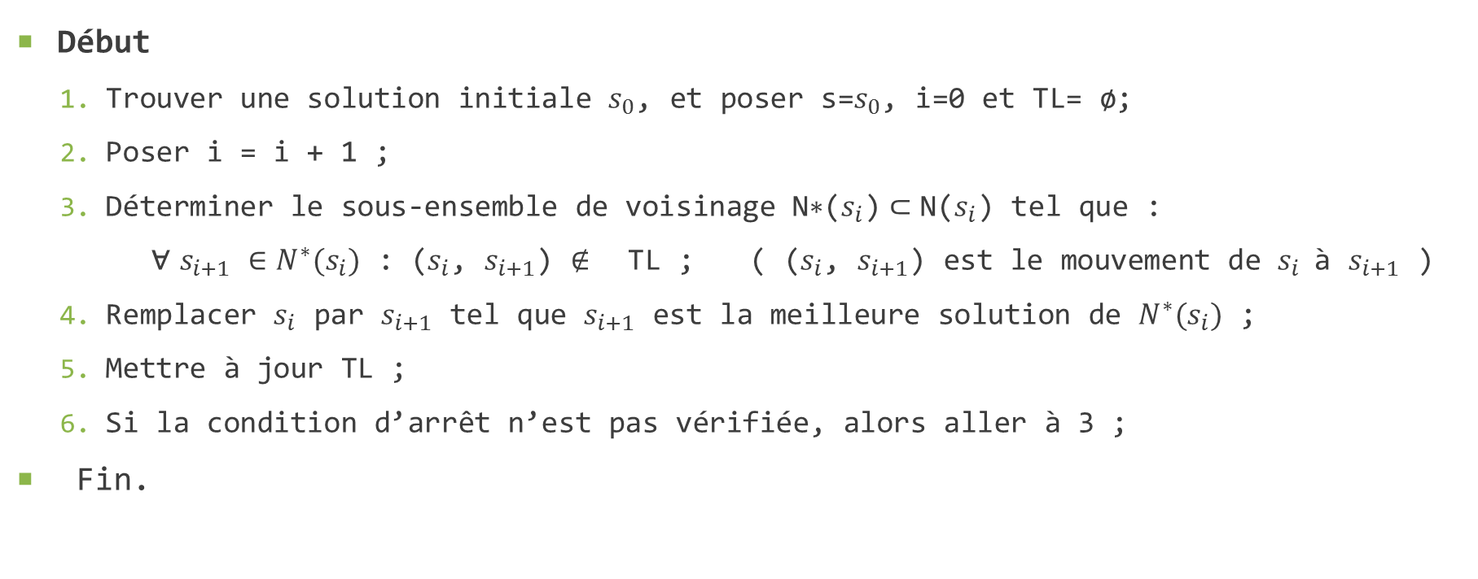
Algorithme : Recherche Tabou
Début
Trouver une solution initiale $s_{0}$, et poser s=$s_{0}$, i=0 et TL= ø;
Poser i = i + 1 ;
Déterminer le sous-ensemble de voisinage ${\text{N}\text{∗}\text{(}s}_{i}\text{)}⊂\text{N}\text{(}s_{i}\text{)}$ tel que :
$\text{∀} s_{i+1} ∈{N^{∗}(s}_{i})$ : ($s_{i}$, $s_{i+1}$) $∉$ TL ; ( ($s_{i}$, $s_{i+1}$) est le mouvement de $s_{i}$à $s_{i+1}$ )
Remplacer $s_{i}$ par $s_{i+1}$ tel que $s_{i+1}$ est la meilleure solution de ${N^{∗}(s}_{i})$ ;
Mettre à jour TL ;
Si la condition d’arrêt n’est pas vérifiée, alors aller à 3 ;
Fin.

Slide 40
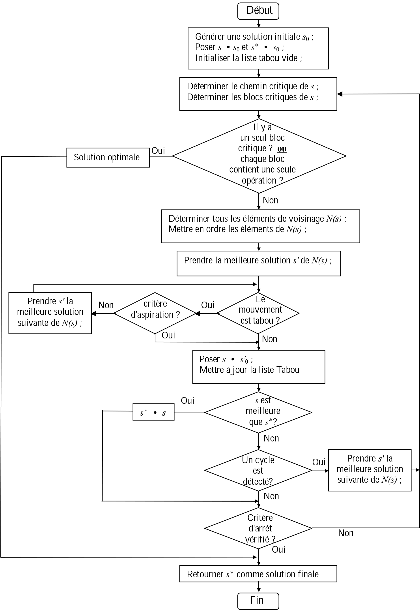
La génération de la solution initiale,
La fonction de génération de voisinage,
L’évaluation de voisinage,
L’implantation de la liste des tabous,
L’intégration de quelques mécanismes "standards" renforçant la méthode.
Notes:
Nous présentons dans cette section la mise en œuvre des éléments suivants nécessaires à l’implémentation de la méthode Tabou :

Slide 41
Application de la Recherche Tabou
La génération de la solution initiale,
La fonction de génération de voisinage,
L’évaluation de voisinage,
L’implantation de la liste des tabous,
L’intégration de quelques mécanismes "standards" renforçant la méthode.
Notes:
Commençant par une solution (ordonnancement) initiale, le processus de la recherche consiste, à chaque itération, à choisir la meilleure solution qui n’est pas taboue dans le voisinage de la solution courante, même si cette solution n’entraîne pas une amélioration.

Slide 42
La génération de la solution initiale
Initialisation par Algorithme Génétique avec un nombre de générations de l’ordre d’une centaine afin d’obtenir une solution initiale de bonne qualité
Notes:
Il a été démontré que l’efficacité des méthodes basées sur le principe de la recherche locale dépend étroitement de la qualité de la solution initiale choisie.

Slide 43
Les fonctions de voisinage
Dans notre application, six fonctions de voisinage sont implémentées. Tous ces voisinages sont basés sur la notion de bloc critique. Le bloc critique est l’ensemble d’opérations critiques s’exécutant consécutivement sur une même machine.
« N1, N2, NA, RNA, NB et NS. »
Notes:
Le voisinage d’une solution courante est constitué de toutes les solutions obtenues en effectuant un mouvement élémentaire sur cette solution. Ce mouvement est défini par la fonction de voisinage qui génère pour une solution donnée, un ou plusieurs voisins.
Toute fonction de génération de voisinage doit, dans certaines limites, respecter deux conditions qui sont : la faisabilité et la connectivité :
La faisabilité signifie que la fonction de voisinage doit générer des solutions admissibles. Si un voisin n’est pas admissible, il est automatiquement omis, et aucun mécanisme de réparation ne sera appliqué.
La connectivité ou l’accessibilité d’un optimum global est garantie si l’on peut atteindre une solution optimale depuis n’importe quelle état initial admissible.

Slide 44
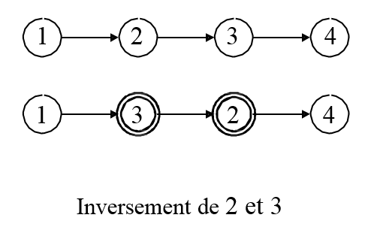
Les voisinages N1 et N2 - van Laarhoven, 1988
Le voisinage dénoté N1 est un simple voisinage obtenu par inversion de deux opérations consécutives sur le chemin critique. Plus précisément, considérons une solution s, sur laquelle sont déterminées les opérations critiques Oi et SM[Oi]. L’application de N1 ici se fait par inversion de l’arc (Oi, SM[Oi]) qui consiste en réarrangement local des opérations :
( PM[Oi], Oi, SM[Oi], SM[SM[Oi]] )
en nouvelle séquence :
( PM[Oi], SM[Oi], Oi, SM[SM[Oi]] )
Notes:
(Les notations PM[Oi] et SM[Oi] représentent respectivement le prédécesseur et le successeur de Oi sur la même machine).
N1 a été introduit pour la première fois par Van Laarhoven en 1988 [Sch, 01]. Il est démontré que N1 vérifie la connectivité [Hur & Knu, 05], ce qui signifie que l’optimal est joignable après un certain nombre d’itérations. Mais, des expérimentations ont montré de leur part que ce voisinage ne donne pas assez de chances à l’état actuel pour se changer, ce qui peut priver la recherche de visiter les différentes régions de l’espace
Le voisinage N2 introduit par Matsuo & al. (1988) [Jai, 98], est dérivé de N1, mais il restreint le nombre de voisinage. N2 utilise le même principe de N1, à l’exception qu’il ne considère pas un arc (Oi, SM[Oi]) si les arcs : (PM[Oi], Oi) et (SM[Oi], SM[SM[Oi]]) s’étendent tous les deux sur le chemin critique, puisque le reversement de (Oi, SM[Oi]) ne peut pas améliorer la solution [Jai, 98]. Cet avantage de réduction de voisinage vient au détriment de la propriété de connectivité, en effet N2 ne vérifie pas cette propriété

Slide 45
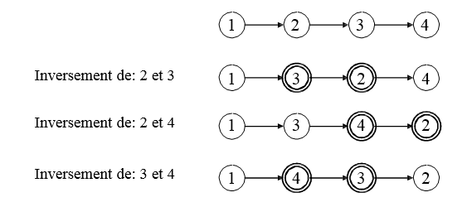
Les voisinages NA et RNA - Dell'Amico, Trubian 1993.
Le voisinage NA peut être vu originalement comme une suite de N1. Mais, au lieu d’inverser un seul arc dans un bloc, NA considère plus de trois opérations à la fois.
Notes:
Ce voisinage respecte la connectivité, puisque il se résume en application successive de N1, qui vérifie cette propriété.
RNA est une variante de NA dans le même sens de N2 avec N1. RNA ne considère pas un arc
(Oi, SM[Oi]) si les opérations PM[Oi] et SM[SM[Oi]] sont aussi critiques

Slide 46
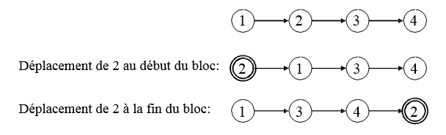
Le voisinage NB - Grabowski 1998
Le principe de NB consiste à déplacer une opération, soit au début, soit à la fin de son bloc critique. D’une autre façon, une opération critique Oi sera déplacée vers l’arrière (respectivement vers l’avant) tant que ce déplacement génère des ordonnancements faisables, jusqu’à atteindre la fin (respectivement le début) de son bloc.
Notes:
La vérification de la connectivité est démontrée pour ce voisinage. Mais l’inconvénient majeur, c’est la taille considérable du voisinage généré à chaque itération, ce qui rend son application lourde.

Slide 47
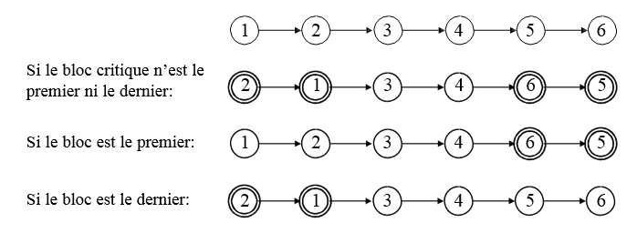
Le voisinage NS - Nowicki & Smutnicki
L’approche de NS génère d’abord un seul chemin critique : si PM[Oi] et PJ[Oi] dénotant le prédécesseur de l’opération Oi respectivement sur la machine et sur la tâche (gamme), sont tous les deux critiques, alors le prédécesseur qui apparaît le premier dans la séquence des opérations sera choisi. Sur ce chemin critique qui comprend b blocs, NS inverse le premier et le dernier arc de chaque bloc, sauf le premier et le dernier bloc où le reversement concerne respectivement le dernier et le premier arc seulement.
Notes:
L’inconvénient majeur des voisinages précédents, est le grand nombre de voisins générés pour une solution donnée. L’impact de leur évaluation sera important sur la performance de la méthode de résolution.
Le voisinage NS proposé par Nowicki & Smutnicki est connu comme étant le voisinage le plus réduit. Il permet d’obtenir les résultats en temps relativement court

Slide 48
L’évaluation de voisinage
La taille de voisinage influe sur le nombre de choix qui s’offrent à la méthode de recherche pour passer de la solution courante à la voisine, plus ce nombre est élevé, plus elle a de chances pour s’échapper de l’optimum local. Le compromis entre ces deux situations est obtenu par les considérations suivantes :
Les voisinages choisis sont de taille raisonnable, permettant ainsi de réduire l’effort de leur évaluation, et aussi d’exploiter suffisamment le voisinage
Pour évaluer le voisinage on utilise un algorithme , qui vise à calculer seulement les dates de début d’un sous-ensemble d’opérations qui est effectivement concerné par le mouvement et non pas toutes les opérations.
Notes:
La complexité d’une approche de résolution basée sur la recherche locale dépend étroitement de la méthode d’évaluation de voisinage afin de déterminer le meilleur voisin selon le critère retenu. Pour cela, il faudrait pouvoir évaluer tous les voisins. Cependant, l’évaluation complète, i.e. calcul des dates de début de toutes les opérations, de chaque voisin prend un temps considérable. Il a été démontré que près de 90% du temps de résolution est pris par l’évaluation des voisinages
Par conséquent, il est intéressant d’utiliser des voisinages aussi restreints que possible afin de diminuer au maximum la complexité de résolution.

Slide 49
La mémoire Tabou
La structure de la mémoire se réalise à l’aide d’une liste circulaire de taille k qui peut être constante ou variable. La gestion de la liste suit la stratégie FIFO, l’ordre de dégagement des éléments de la liste est celui de leur insertion. La mise à jour de la liste des tabous se fait à chaque itération de la recherche. A chaque itération un élément nouveau est introduit et un autre le plus ancien est dégagé de la liste.
Les éléments de la liste Tabou sont des mouvements : un mouvement marque la transition faite sur une solution pour passer à son voisin.
Dans le cas de : N1, N2 et NS : le mouvement est constitué des deux opérations échangées
Dans le cas de : NA, RNA et NB : le mouvement est constitué de l’opération déplacée et sa nouvelle position.
Un mouvement tabou est le mouvement inverse d’un mouvement déjà mémorisé dans la liste des tabous.

Slide 50
La mémoire Tabou dynamique
Dans le cas de la taille dynamique, le redimensionnement de la liste se fait suivant la qualité des solutions découvertes. Ainsi, la liste Tabou raccourcit quand l’itération est amélioratrice, et s’allonge si le contraire.
Le redimensionnement se fait d’un élément à chaque fois en ne dépassant pas les limites supérieure et inférieure de la liste. Ces limites sont fixées préalablement, par exemple:
La limite inférieure min est choisie dans l’intervalle [2, 2 + (n+m) / 3]
La limite supérieure max est choisie dans l’intervalle [min+6, min+6 + (n+m) / 3]
Où n et m désignent respectivement le nombre de tâches et le nombre de machines.
Notes:
La justification de ce choix est que, lorsque une solution meilleure est découverte, alors il est possible de découvrir des meilleures davantage. Il faut donner donc, plus de chances au voisinage, en réduisant les mouvements tabous. Mais lorsque la solution découverte est pire, la suivante a de grande chance d’être de même. Il faut augmenter le nombre de mouvements tabous afin d’obliger la recherche de sortir de la zone actuelle.

Slide 51
Détection des CYCLES – Wat, 1996
Une liste de tabou dynamique
Mémorisation de l’état et une intervalle d’une solution étudie.

Slide 52
Le critère d’aspiration
Le critère d’aspiration est une condition nécessaire et satisfaisante pour qu’un mouvement tabou soit accepté malgré son statut tabou. Ce critère consiste à révoquer le statut tabou d’un mouvement si ce dernier conduira à une meilleure solution obtenue jusqu’à lors.

Slide 53
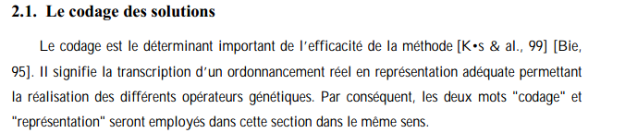
Algorithme Génétique

Slide 54
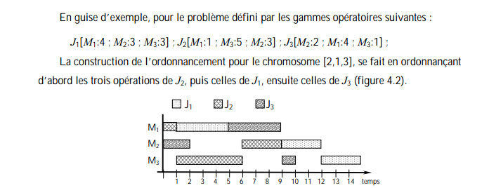
Algorithme génétique

Slide 55

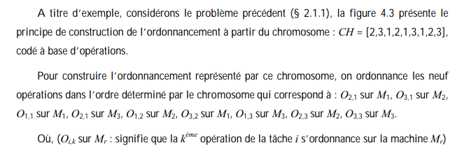
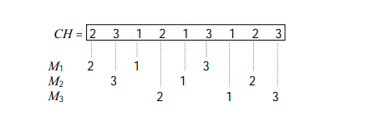
Algorithme Génétique

Slide 56
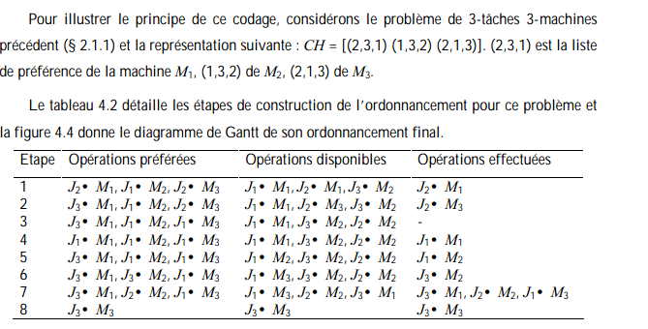
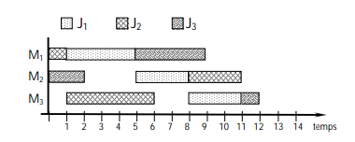
Algorithme Génétique

Slide 57
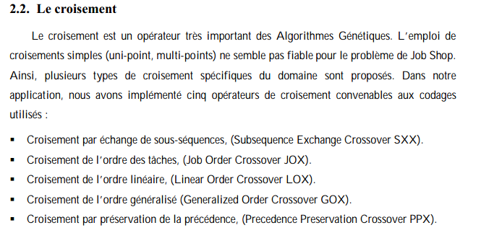
Algorithme Génétique

Slide 58

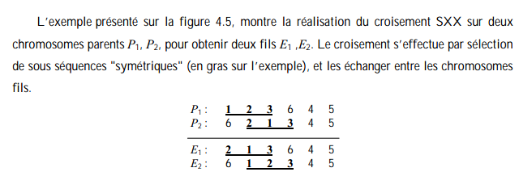
Algorithme Génétique

Slide 59
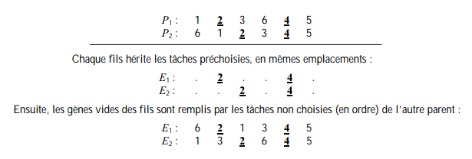
Algorithme Génétique

Slide 60
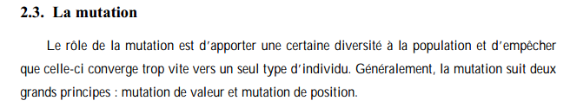
Algorithme Génétique

Slide 61
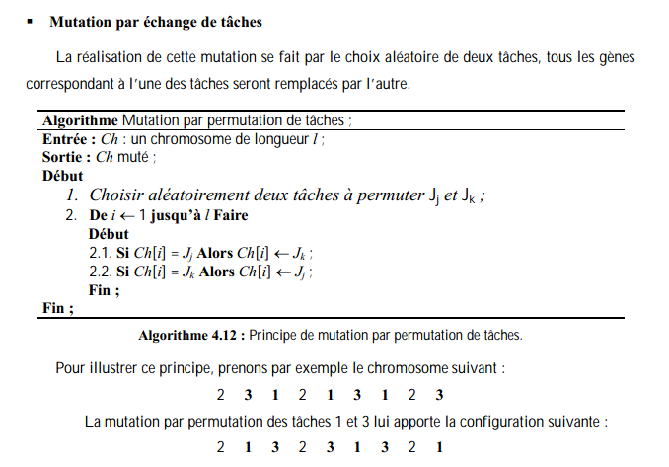
Algorithme Génétique

Slide 62
Algorithme Génétique

Slide 63
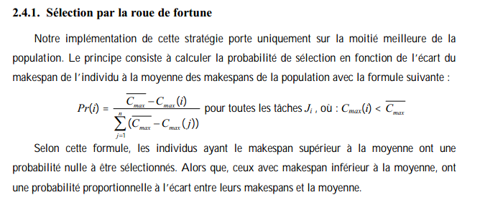
Algorithme Génétique

Slide 64
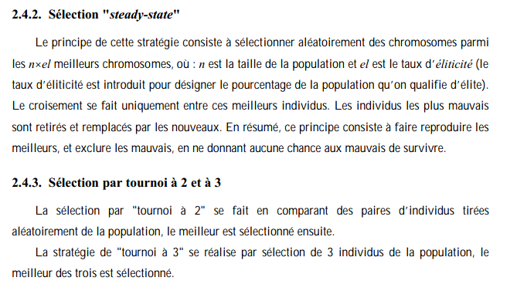
Algorithme Génétique

Slide 65
Algorithme Génétique

Slide 66


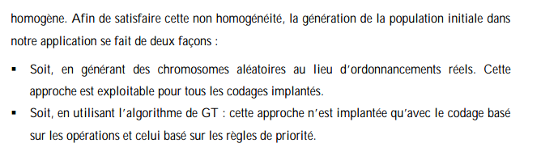
Algorithme Génétique

Slide 67
MERCI DE VOTRE ATTENTION

